Slide 1



ΓΕΩΠΟΝΙΚΟ ΠΑΝΕΠΙΣΤΗΜΙΟ ΑΘΗΝΩΝ
“Δημιουργώντας & φροντίζοντας
το δικό μου
σχολικό λαχανόκηπο”
Κοντοπούλου Χαριτίνη

Slide 2

Σχεδιασμός ενός λαχανόκηπου
Σωστή επιλογή σημείου για τον λαχανόκηπο :
Όχι σκιά
μακριά από μεγάλα δέντρα & κτίρια
νότιες περιοχές, με υψηλές θερμοκρασίες νοτιανατολικό προσανατολισμό
αποφυγή δυνατού μεσημεριανού ήλιου
Προστατευμένο από τον Βοριά
αποφυγή παγετών
Καλή αποστράγγιση
όχι λιμνάζοντα νερά

Slide 3
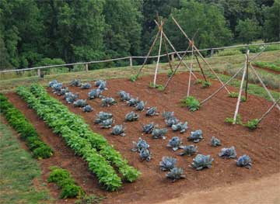
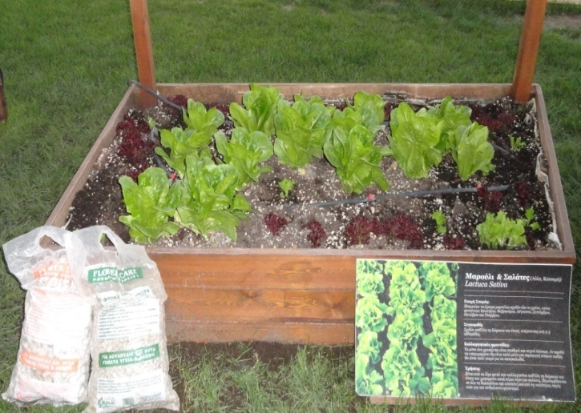
Σχεδιασμός ενός λαχανόκηπου
Μέθοδοι καλλιέργειας:
Γραμμές φύτευσης απευθείας στο έδαφος
μικρό κόστος κατασκευής
ευέλικτος λαχανόκηπος
διατήρηση εδαφικής υγρασίας
πρέπει να υπάρχει κήπος
απαιτεί πολύ χώρο
χρονοβόρα προετοιμασία εδάφους
Υπερυψωμένα παρτέρια
όχι απαραίτητη ύπαρξη κήπου
το χώμα προστίθεται εκ νέου
καλαίσθητο
μεγαλύτερο κόστος
το χώμα ξηραίνεται πιο γρήγορα

Slide 4
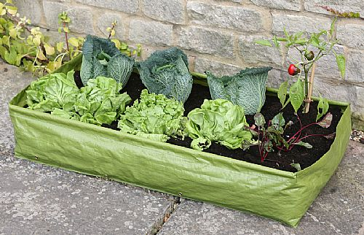
Σχεδιασμός ενός λαχανόκηπου
Μέθοδοι καλλιέργειας:
Πλαστικά δοχεία ή σάκοι φύτευσης
Μπορούν να τοποθετηθούν παντού
Εύκολη μεταφορά
Αυξάνονται & μειώνονται ανάλογα τις απαιτήσεις
Κόστος αγοράς
Χρειάζονται τακτικό πότισμα & λίπανση
Καλλιέργειες που αναπτύσσονται καλά σε δοχεία :
Σπανάκι
Σέσκουλα
Μαρούλι
Πιπεριές (κέρατο)
Φρέσκα κρεμμυδάκια
Θαμνώδεις ποικιλίες φασολιού
Θαμνώδεις ποικιλίες τομάτα, αγγουριού
Αρωματικά φυτά

Slide 5
Βάθος Ριζικού Συστήματος/Είδος
Αβαθές (-60εκ) | Ενδιάμεσο (-120εκ) | Βαθύ (>120εκ)
Κουνουπίδι | Αγγούρι | Γλυκοπατάτα
Κρεμμύδι | Καρότο | Καρπούζι
Λάχανο | Κολοκυθάκι | Κολοκύθες
Μαϊντανός | Μελιτζάνα | Σπαράγγι
Πράσο | Πεπόνι | Τομάτα
Μπρόκολο | Πιπεριά
Ραπανάκι | Φασολάκι
Σέλινο
Σπανάκι

Slide 6
Εποχικότητα Λαχανικών
Ψυχοανθεκτικά Λαχανικά |  | Θερμοαπαιτητικά Λαχανικά
Πολύ ανθεκτικά | Μέτρια ανθεκτικά | Πολύ ανθεκτικά | Μέτρια ανθεκτικά
Σπανάκι | Σέλινο | Φασολάκι | Πεπόνι
Καρότο | Μάραθος | Αγγούρι | Καρπούζι
Μαϊντανός | Μαρούλι | Κολοκυθάκι | Μπάμια
Άνηθος | Πατάτα | Τομάτα
Λάχανο | Παντζάρι | Πιπεριά
Κουνουπίδι | Ραπανάκι | Μελιτζάνα
Μπρόκολο |  | Γλυκοκαλάμποκο
Αντίδι
Κρεμμύδι
Σκόρδο
Πράσο

Slide 7
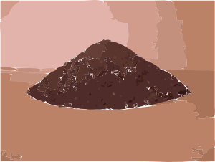

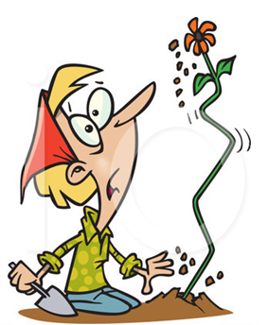
Επιτυχία ενός σχολικού λαχανόκηπου
1. ΈΔΑΦΟΣ
2. ΠΟΤΙΣΜΑ
3. ΠΡΟΣΩΠΙΚΗ ΕΡΓΑΣΙΑ

Slide 8
Έδαφος
Βασικός Ρόλος εδάφους:
Μέσο ανάπτυξης των ριζών των φυτών
• Μέσο στήριξης των φυτών
Πλούσιο σε θρεπτικά στοιχεία
(σε αφομοιώσιμη μορφή & καλή αναλογία)
Συγκράτηση υγρασίας & καλή αποστράγγιση
Καλός αερισμός
Πλούσιο σε οργανική ουσία
Ύπαρξη απαραίτητων μικροοργανισμών

Slide 9
Έδαφος
Καλλιέργεια σε δοχεία ή σε παρτέρια
Προσθήκη χώματος εκ νέου
Καλλιέργεια σε κήπο
Εμπλουτισμός χώματος
Επιλογή ενός έτοιμου μείγματος
Πλούσιο σε οργανική ύλη & εδαφοβελτιωτικά
Ανόργανα Λιπάσματα
Οργανικά λιπάσματα
Εδαφοβελτιωτικά

Slide 10
Είδη Λίπανσης
Βασική λίπανση λίγο πριν ή κατά την εγκατάσταση του λαχανόκηπου
Επιφανειακή λίπανση μετά την εγκατάσταση των φυτών στο έδαφος και επαναλαμβάνεται τακτικά σε όλη την διάρκεια της καλλιέργειας

Slide 11
Θρεπτικά Στοιχεία
Mακροστοιχεία
C , H, O , N , P , K, Ca, Mg, S
Ιχνοστοιχεία
Fe, Mn, Zn, Mo, B, Cl

Slide 12
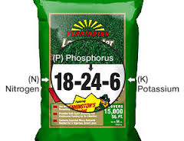
Θρεπτικά Στοιχεία
Τα βασικά θρεπτικά στοιχεία που προστίθενται στο έδαφος:
•άζωτο (N)
•φώσφορος (P)
•κάλιο (K)

Slide 13
Eίδη Λίπανσης
Ανόργανη Λίπανση (Συμβατικός λαχανόκηπος)
Οργανική Λίπανση (Βιολογικός Λαχανόκηπος)
Συνθετικά λιπάσματα που περιλαμβάνουν ένα ή περισσότερα θρ.στοιχεία
Κοκκώδη, υγρά, σκόνες
Βασικά θρ. στοιχεία που περιλαμβάνουν Ν, P, K αλλά και ιχνοστοιχεία
Προσοχή στις οδηγίες χρήσης (δοσολογία)
Λιπάσματα από φυσικές πρώτες ύλες
Ζωική κοπριά, κομπόστ, ιχθυάλευρα, χλωρή λίπανση
Λιπάσματα αργής αποδέσμευσης με μικρότερες συγκεντρώσεις στοιχείων
Αποφεύγεται η χρήση φρέσκιας ή αχώνευτης κοπριάς :
υψηλά ποσοστά Ν προκαλούν κάψιμο των φυτών

Slide 14
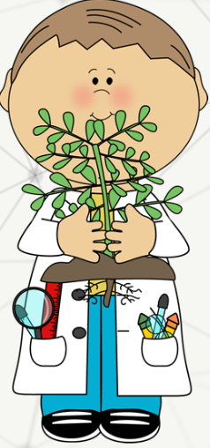
Λίπανση
Αναλογία Λιπάσματος- Χώματος
1 κουταλάκι του γλυκού ( 5γρ) λιπάσματος : 4 λίτρα χώματος
Δημιουργία εδαφικού μείγματος
2 μέρη χώματος :1 μέρος κοπριάς/κομπόστ

Slide 15
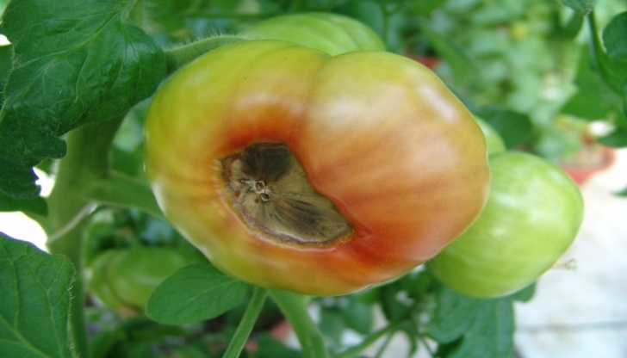
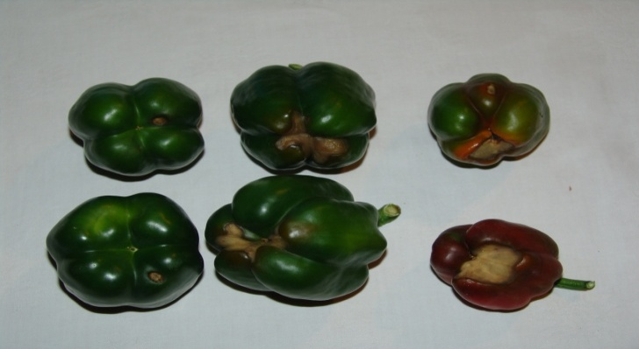
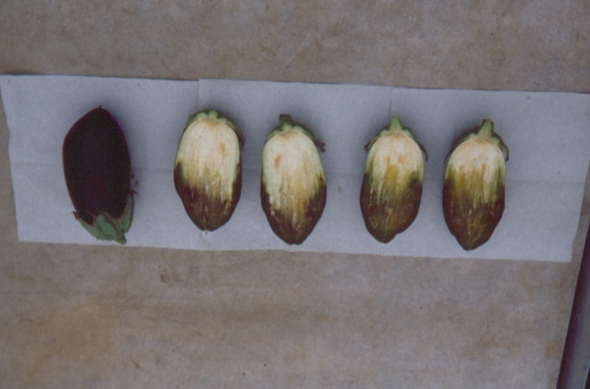
Έλλειψη θρεπτικών στοιχείων επίδραση στην ποιότητα καρπών
Επίπτωση Ca :
«ξηρή σήψη κορυφής» (blossom end rot, BER) και «εσωτερική σήψη καρπών» (internal fruit rot, IFR)
Παράγοντες που σχετίζονται με το περιβάλλον (σχετική υγρασία αέρα, θερμοκρασία, ηλιοφάνεια), επίσης επιδρούν στην κινητικότητα του Ca προς τους καρπούς
Στις μεσογειακές κλιματικές συνθήκες η εμφάνιση BER είναι πιο συχνή την θερμή εποχή του έτους

Slide 16
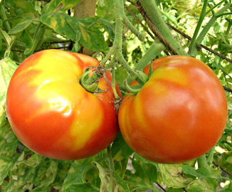
Έλλειψη θρεπτικών στοιχείων επίδραση στην ποιότητα καρπών
Iκανοποιητική παροχή K :
  Αυξάνει τα οξέα και τα σάκχαρα του χυμού
  (κυρίως στην τομάτα)
  Συμβάλει σε πιο ομοιόμορφο χρωματισμό των καρπών και μειώνει την εμφάνιση φυσιολογικών διαταραχών που σχετίζονται με τον χρωματισμό των καρπών
Υπερβολική παροχή αζώτου υποβαθμίζει την ποιότητα των καρπών λόγω μείωσης:
  της περιεκτικότητάς τους σε σάκχαρα και
  της συνεκτικότητας της σάρκας τους

Slide 17
ΠΟΤΙΣΜΑ
Παράγοντες από τους οποίους εξαρτάται η ποσότητα &
η συχνότητα των ποτισμάτων :
Καλλιεργούμενο είδος
Tα φυλλώδη λαχανικά έχουν πολύ μικρότερες απαιτήσεις νερού
Στάδιο ανάπτυξης φυτού
Στο στάδιο της καρποφορίας οι ανάγκες νερού αυξάνονται συγκριτικά με τα υπόλοιπα στάδια ανάπτυξης
Τρόπο καλλιέργειας
Τα δοχεία καλλιέργειας χρειάζονται πιο συχνά πότισμα από ότι η καλλιέργεια στην ύπαιθρο
Η καλύτερη λύση είναι το σύστημα αυτόματου ποτίσματος με σταγόνα !

Slide 18
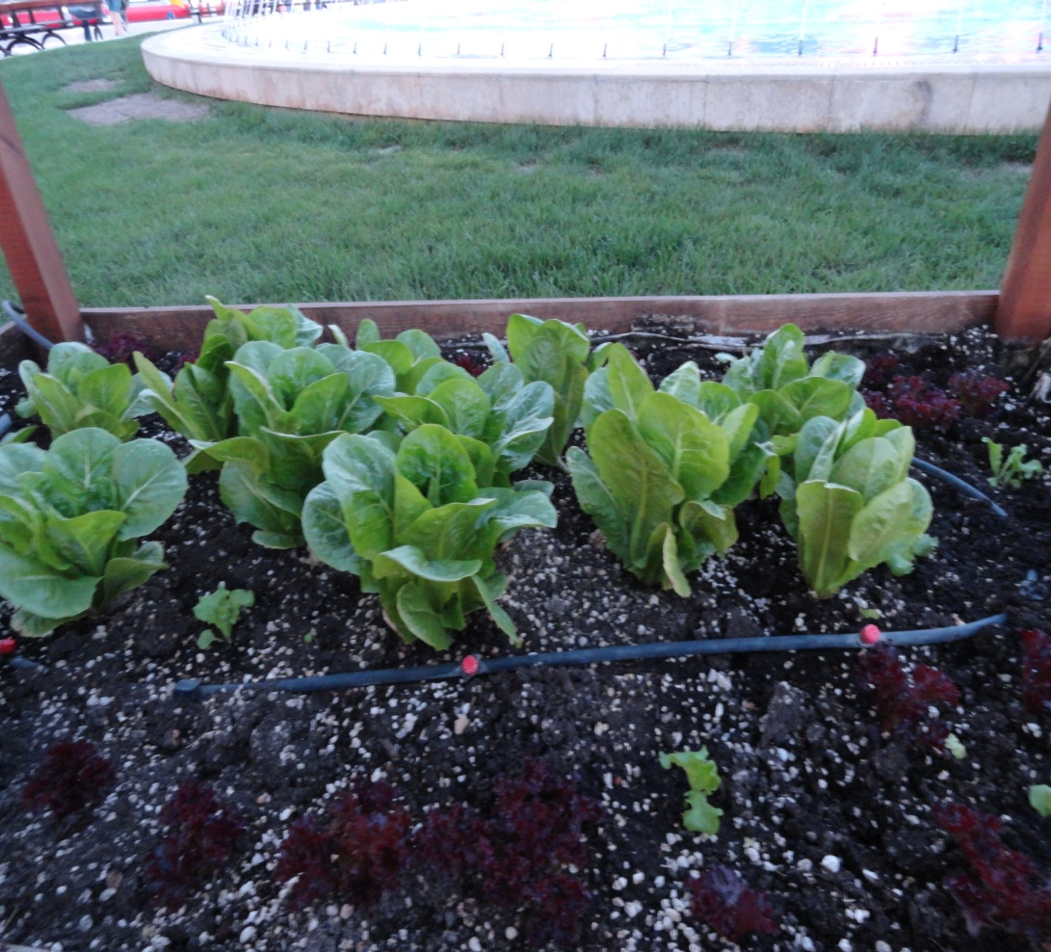
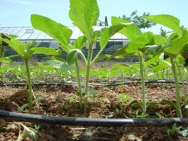
ΠΟΤΙΣΜΑ

Slide 19
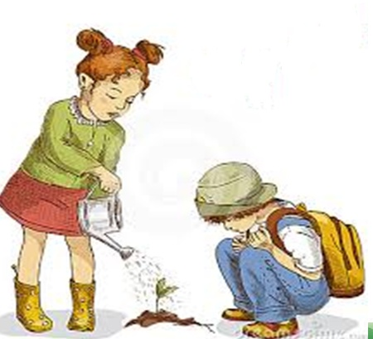
Σας ευχαριστώ για την προσοχή σας!

